Slide 1
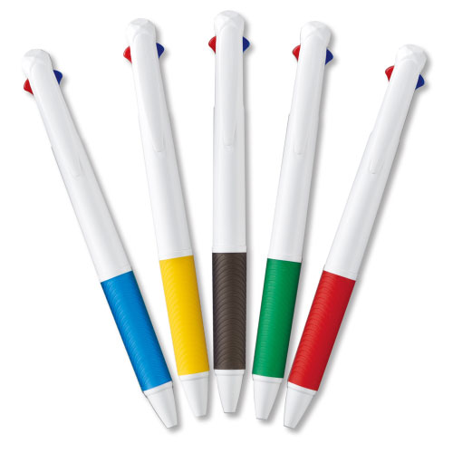
【提案書】
New 3色ボールペン
特徴
ビジネスにも勉強にもとっても役立つためノベルティグッズとしても有難がられるスタンダードな黒、赤、青の3色ボールペン。本体カラーは全5色から自由に選択可能。名入れも承ります。
納期
納期スペース
仕様
素 材 ： ABS・TPR
サイズ ： 140×14×11mm
包 装 ： ポリ入
お見積
お見積りスペース

